Slide 1

Data Challenge 2차 평가 발표자료
부제 : 이론을 능가하는 직관, 그리고
직관을 넘어서지 못한 Feature Engineering
발표자 : 현대제뉴인 제도개선팀 김종배 책임매니저

Slide 2
발표할 내용
1. 기본적인 공략 방향
2. 리더보드 스코어 획득 코드 설명
3. 최종 버전 코드 설명

Slide 3
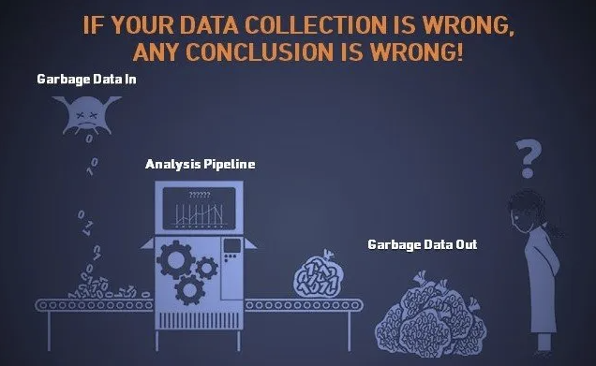
1. 기본적인 공략 방향
Garbage In, Garbage Out
(쓰레기를 넣으면 쓰레기가 나온다)
이 명제는 데이터 자체가 쓰레기인 경우 뿐만 아니라,
일반 데이터도 특징과 패턴을 잘 추출할 수 있도록
﻿﻿전처리 하지 않고 모델에 투입한 경우에도 적용될 수 있음
EDA & Feature Engineering
Modeling & Hyper Params Tuning
“나는 Feature Engineering으로 승부를 보겠다.”

Slide 4
2. 리더보드 스코어 획득 코드 설명
(코드에 대한 세부 설명 생략)
“왜 항상 초반에 직관으로 대충할 때만 점수가 잘 나올까?”
EDA
Feature Engineering
Modeling~
중요도 낮은 칼럼 Drop
Baseline 코드 사용
칼럼별 정상오일 및 이상오일 해당값
평균치가 과소 or 과다한 컬럼 선정
- Pytorch Dataset
- Neural Network Model
- BCELoss Function
컬럼별 결측치 최빈값 대체
- Adam Optimazer
수치형 데이터 Standard Scaling
- Knowledge Distillation
범주형 데이터 Onehot Encoding

Slide 5
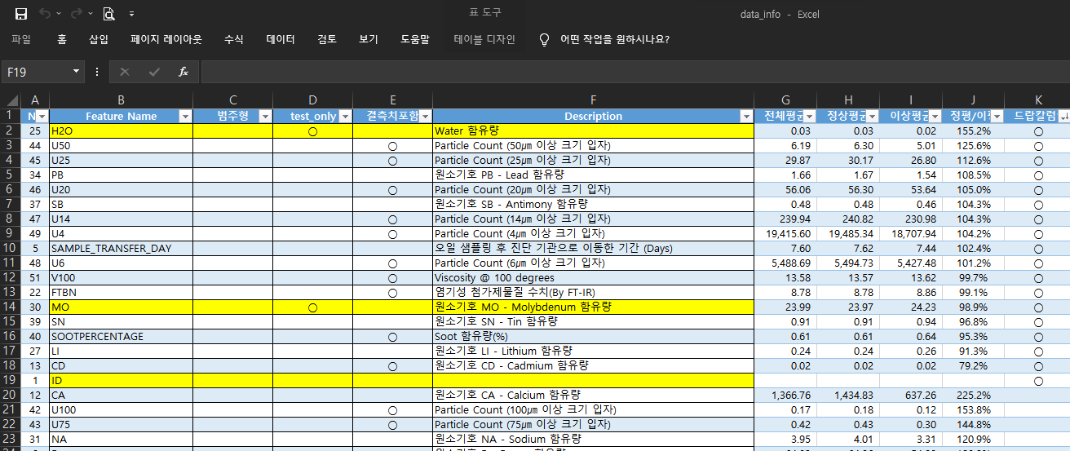
[참고] Drop Column Selection

Slide 6
3. 최종 버전 코드 설명
직관으로 때려 맞춰도 저 정도 나왔으니, 본격적으로 하면 1등 하겠구나…
그러나 이론과 스킬을 가미할수록 박살나는 점수들…
이쯤되니.. 출제자를 원망하게 되고… (데이터 자체가 이상한거 아냐?)
이하에서는 최종 버전 코드에서 시도한 여러 방법들을 설명함 (Feature Engineering 중심)

Slide 7
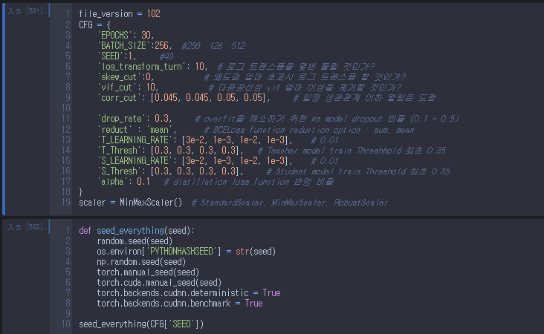
Params 세팅
데이터 전처리 Cutline 및 Hyper Params 변수로 재정리
결측치 처리
Scaling
Log Transform
다중공선성
검토
상관관계
검토
Onehot
Encoding

Slide 8
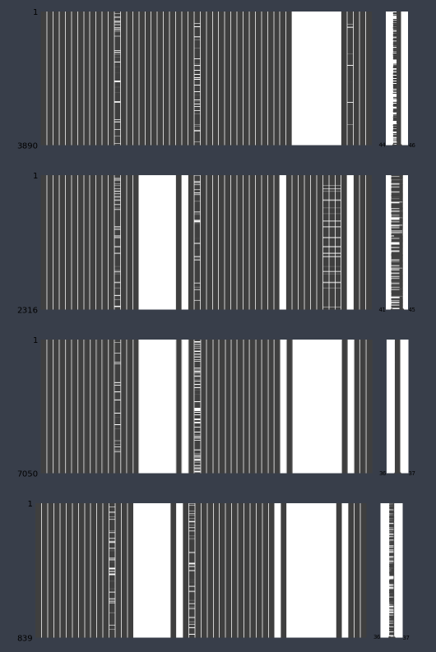
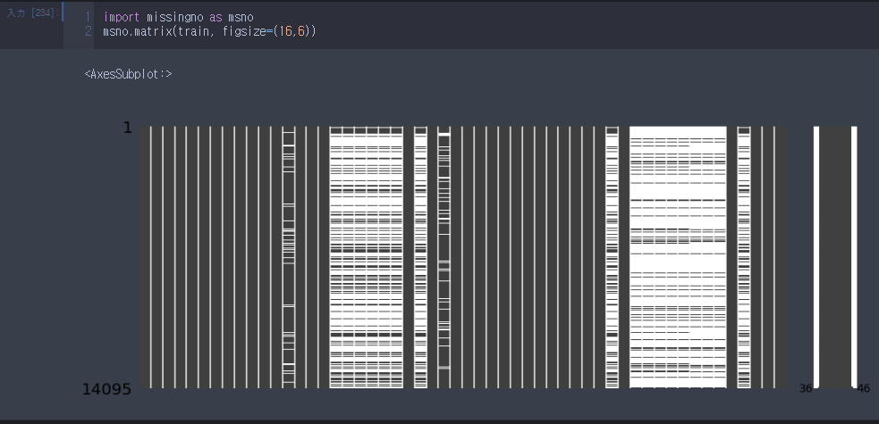
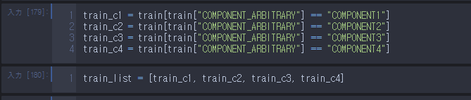
Params 세팅
Component 데이터별로 결측치 분포 일치 확인
결측치 검토 : 결측치가 많은 컬럼 다수 존재
1
2
결측치 처리
Scaling
Log Transform
다중공선성
검토
3
상관관계
검토
[소결론] Component별로 데이터를 나누어 검토한다.
(데이터량이 많지 않은 것을 고려하면, 이것이 패착이었을까?)
Onehot
Encoding

Slide 9
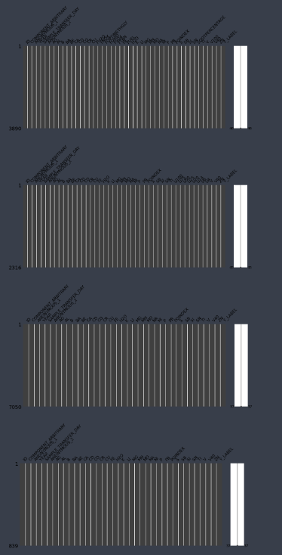
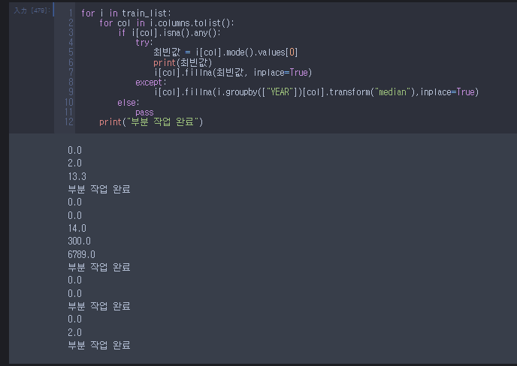
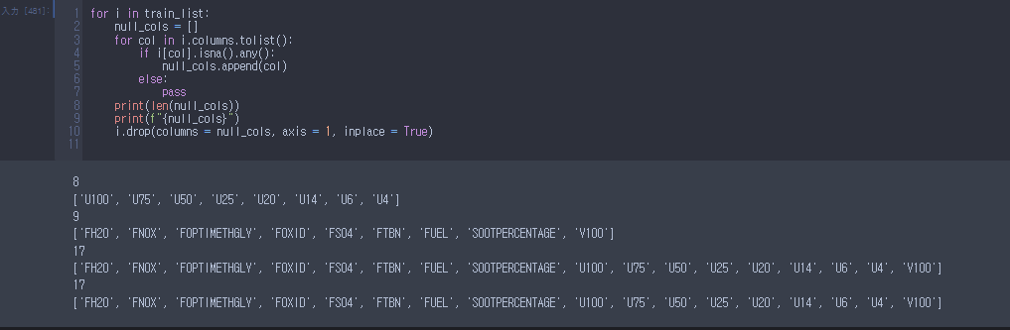
1
3
Params 세팅
결측치 처리
Scaling
Component 데이터별로 결측치를 최빈값으로 대체하고,
최빈값 대체가 안되는 칼럼은 연도별 중위값으로 대체적용
Log Transform
다중공선성
검토
2
상관관계
검토
그래도 결측치가 있는 칼럼은 Drop
Onehot
Encoding

Slide 10
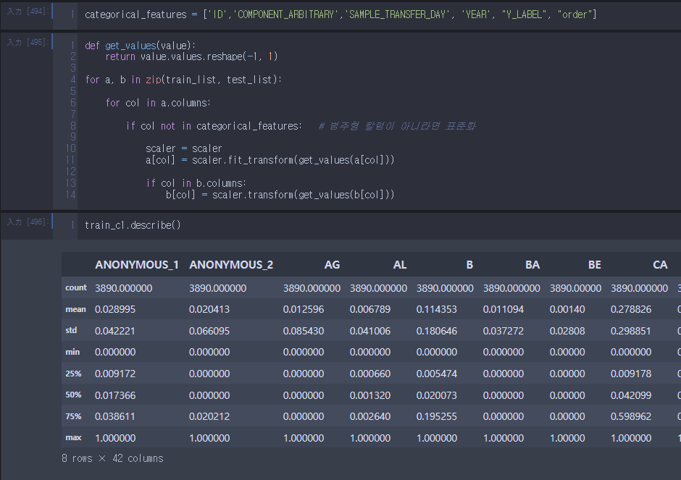
수치형 데이터 Scaling : 수치형 값의 범위를 동일하게 맞춰주기
Params 세팅
- MinMaxScaler 적용 (0~1 사이의 값으로 변환)
결측치 처리
Scaling
Log Transform
다중공선성
검토
상관관계
검토
Onehot
Encoding
* Scaling 전 이상치 제거도 검토했으나, 이상치 제거시 예측도 개선 효과가 없어서 미채택

Slide 11
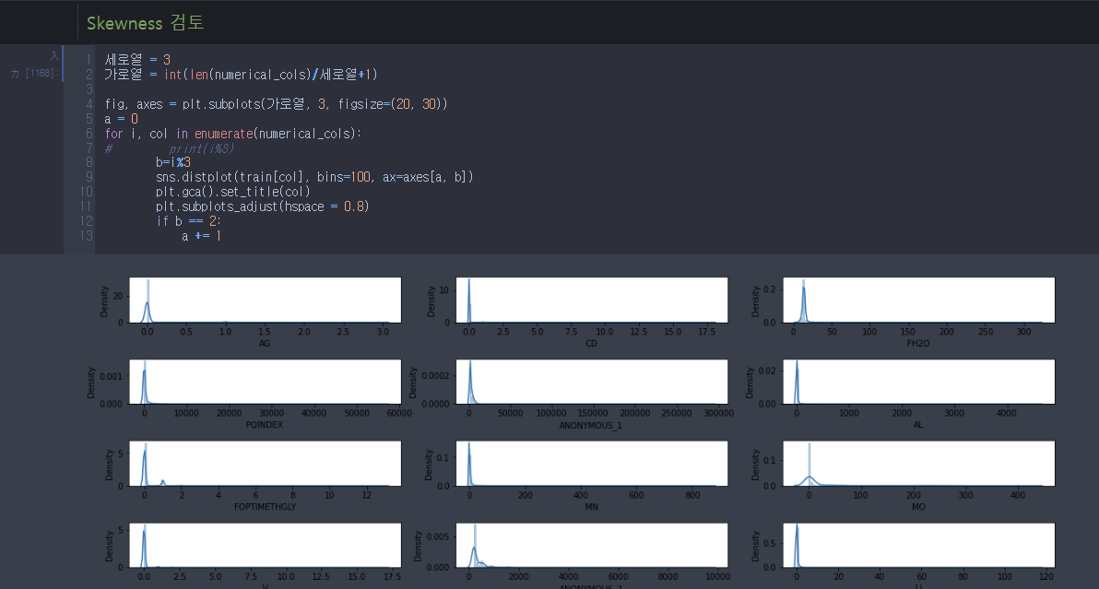
Params 세팅
Skewness(왜도)를 시각화 해보니, 다수 칼럼이 정규분포가 아니라, 한쪽으로 치우친 분포를 보이고 있음 확인
(이런 경우, 양 끝단 꼬리부분의 데이터 값이 죽는 문제 발생 – 로그 트랜스폼으로 정규분포 변형 시도)
결측치 처리
Scaling
Log Transform
다중공선성
검토
상관관계
검토
Onehot
Encoding

Slide 12
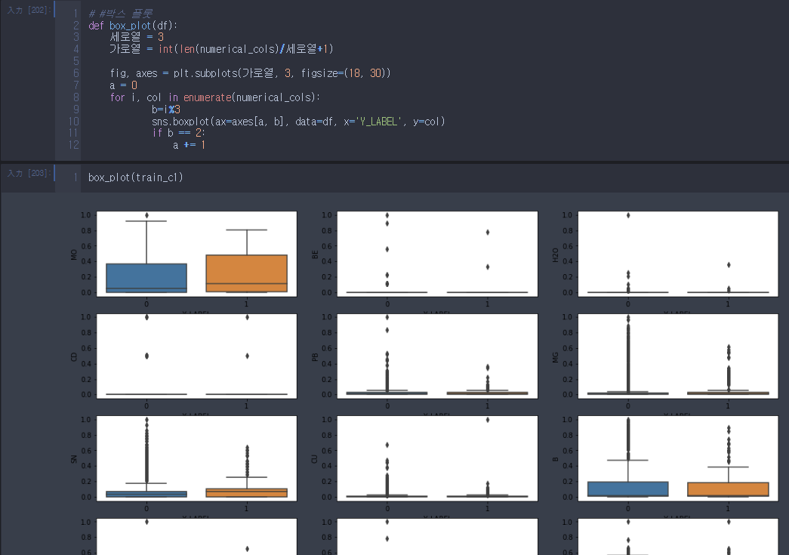
Params 세팅
[참고] 박스플롯으로 봐도, 다수 칼럼의 데이터가 한쪽으로 극단적으로 몰려있음 확인
결측치 처리
Scaling
Log Transform
다중공선성
검토
상관관계
검토
Onehot
Encoding

Slide 13
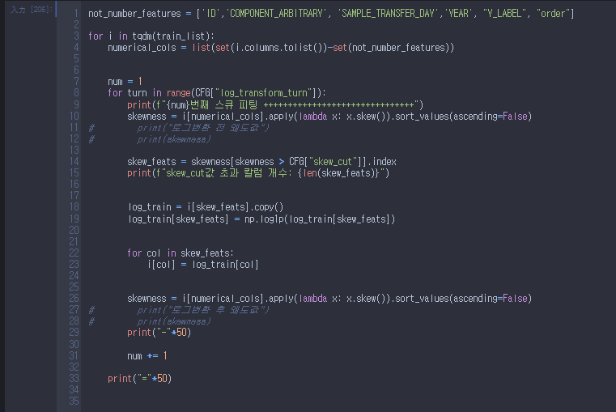
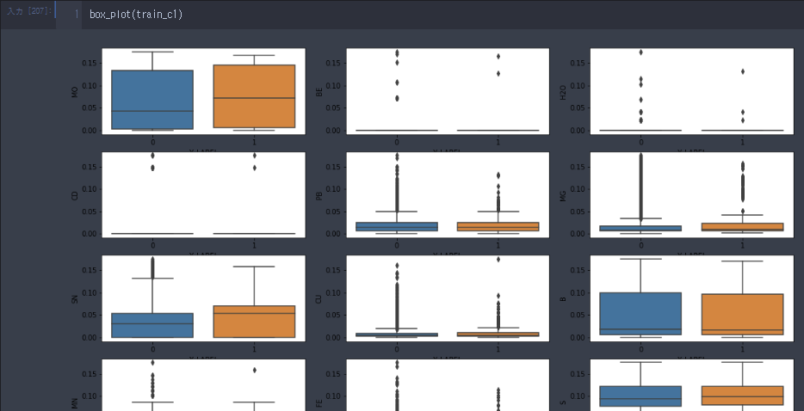
Params 세팅
왜도가 Skew_cut 0값을 초과하는 칼럼을 로그 트랜스폼 실시
로그트랜스폼을 복수로 실시하면서
왜도 개선 정도 검토
(극단적 편향 분포를 정규분포화)
결측치 처리
Scaling
Log Transform
다중공선성
검토
Before
After
상관관계
검토
Onehot
Encoding

Slide 14
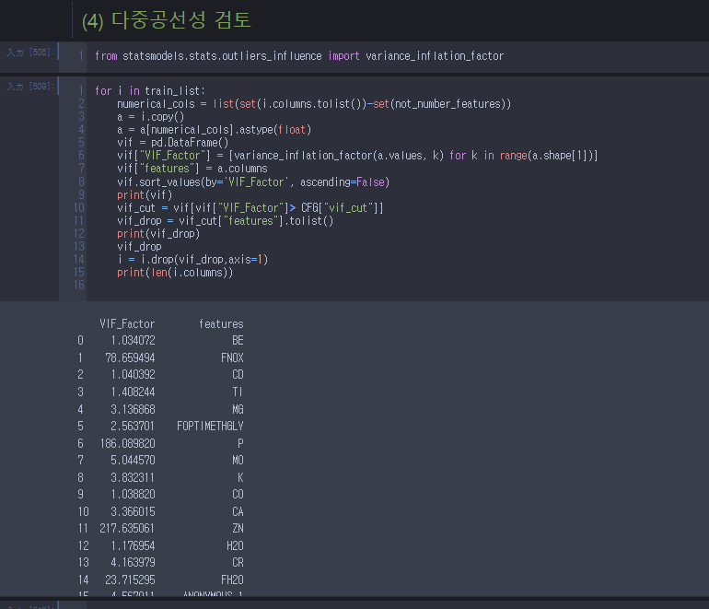
Params 세팅
독립변수간에 높은 상관성이 있으면
과적합을 초래하여 정확한 분석을 방해할 수 있기 때문에, 변수간 높은 상관성을
보일 경우 해당 변수를 제거하는 것이
필요함
결측치 처리
Scaling
Log Transform
다중공선성을 해소하는 방법은 여러가지가 있으나, 여기서는 VIF(분산팽창지수)를
활용함
다중공선성
검토
본 사안에는 VIF 5~10 초과시
칼럼을 drop하면서 검토함
상관관계
검토
Onehot
Encoding

Slide 15
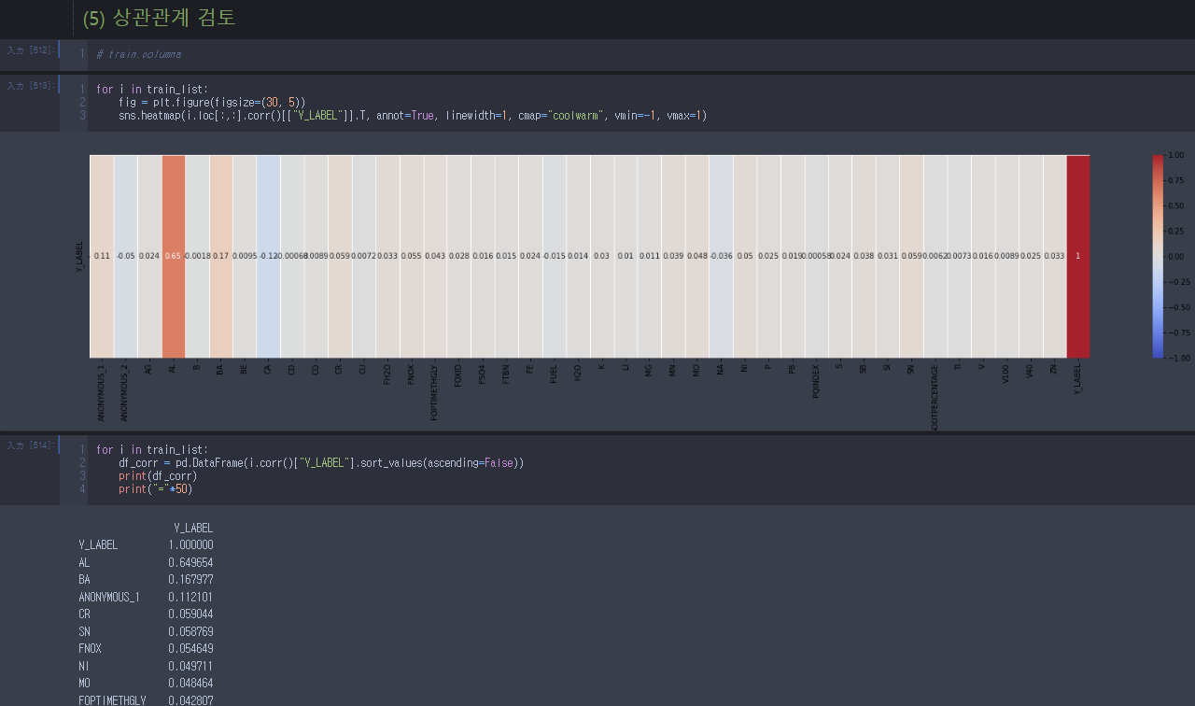
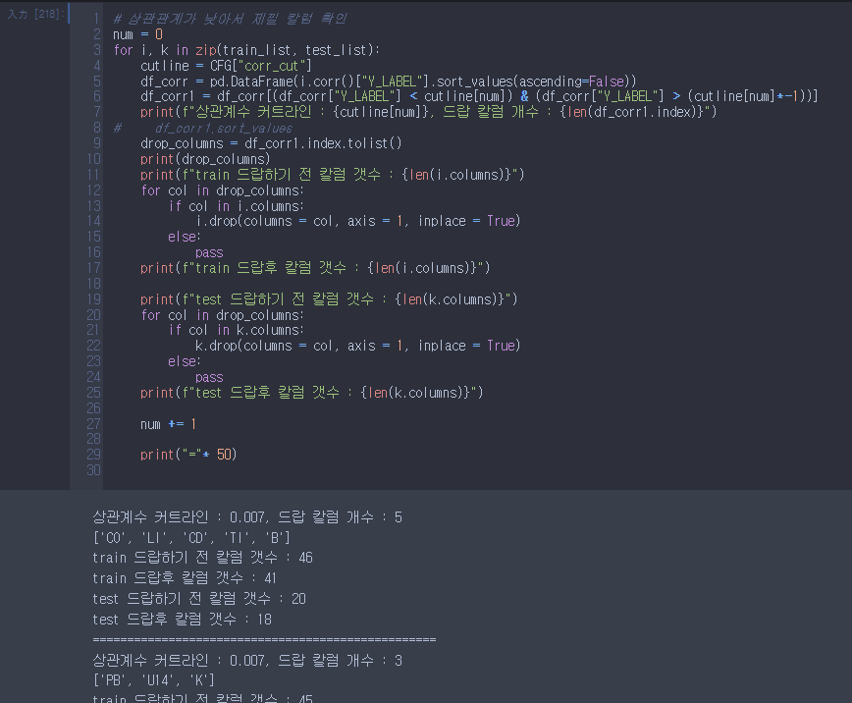
Params 세팅
결측치 처리
Scaling
Log Transform
다중공선성
검토
끝단에서 상관관계를 다시 확인후,
상관도가 일정수준 이하 칼럼은 Drop
(차원의 저주 고려)
상관관계
검토
cutline $±$ 0.005 ~ $±$ 0.007 수준에서 검토함
Onehot
Encoding

Slide 16
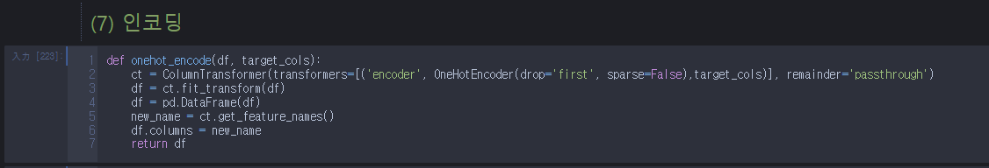
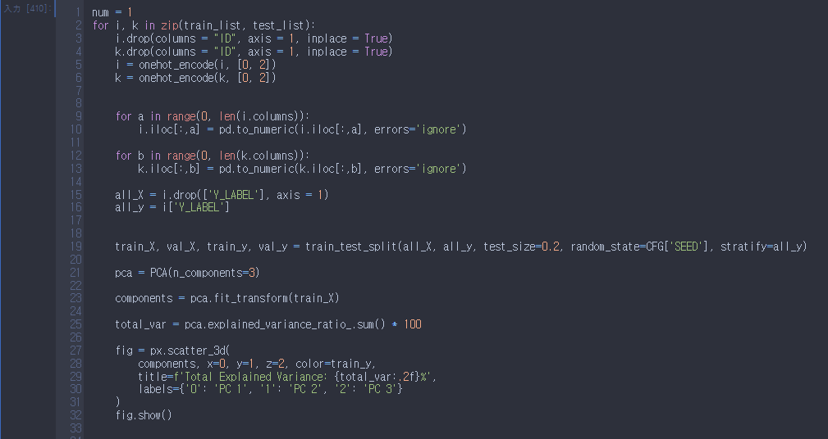
Params 세팅
결측치 처리
Scaling
Log Transform
다중공선성
검토
상관관계
검토
마지막으로 범주형 데이터를 Onehot encoding으로 수치형으로 변환
(다중공선성 고려, 수치형 칼럼중 first column은 drop함)
Train, Val 데이터셋 분리 (stratify=all_y 유지하여, all_y 값 분포가 동일한 상태로 데이터셋 분리)
Onehot
Encoding

Slide 17
Modeling 및 Evaluation 단계에서 고려한 사항
데이터량이 적어서 pytorch 같은 딥러닝 모델보다, 일반 머신러인 모델이 적합하다는 의견을 보았으나,
기본 모델은 베이스라인 코드의 pytorch 모델을 사용함
데이터셋별 Threshold 차별 적용
어떻게 하면 예측도를 높이면서,
Overfitting을 줄일 것 인가?
데이터셋별 Learning Rate 차별 적용
Distillation Loss Fucntion 적용
(BCELoss or KLDivLoss)
nn 모델에서 레이어별 노드 Dropout 적용 (0.2~0.3)
모델링 이후 단계에서 튜닝을 통해 드라마틱한 예측도 개선은 달성하지 못함
(Pytorch는 이번 기회에 공부하면서 조금씩 튜닝해본다는 생각으로 접근)

Slide 18
감사합니다.

